Slide 1
Лабораторная работа №12
по курсу: Архитектура компьютера и операционные системы Иванова Анастасия Сергеевна

Slide 2
Докладчик

Slide 3

Иванова Анастасия Сергеевна
1 курс группа НКАбд-07-25
Российский университет дружбы народов
1132250427@rudn.ru

Slide 4
Вводная часть

Slide 5
Актуальность темы
Командные оболочки являются основным средством взаимодействия с UNIX-подобными операционными системами
Навыки программирования в bash необходимы для автоматизации рутинных задач администрирования
Понимание принципов работы shell-скриптов позволяет эффективно управлять системой и обрабатывать данные
Создание собственных командных файлов значительно ускоряет выполнение повторяющихся операций

Slide 7
Объект и предмет исследования
Объект исследования: - Командный процессор bash - Управляющие конструкции языка программирования оболочки - Способы обработки аргументов командной строки
Предмет исследования: - Создание и выполнение командных файлов в bash - Использование переменных, массивов и циклов - Обработка параметров и позиционных аргументов - Написание скриптов для автоматизации задач

Slide 9
Цели
Изучить основы программирования в оболочке ОС UNIX/Linux
Научиться писать небольшие командные файлы

Slide 11
Выполнение лабораторной работы

Slide 12
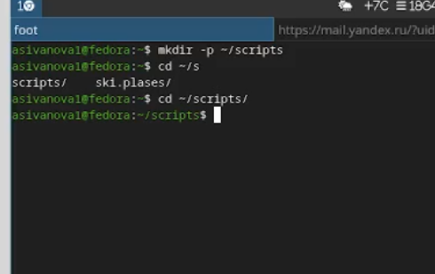
Задание 1. Резервная копия самого скрипта
Создадим директорию для скриптов (рис. 1):
Рисунок 1: Создание директории

Slide 13
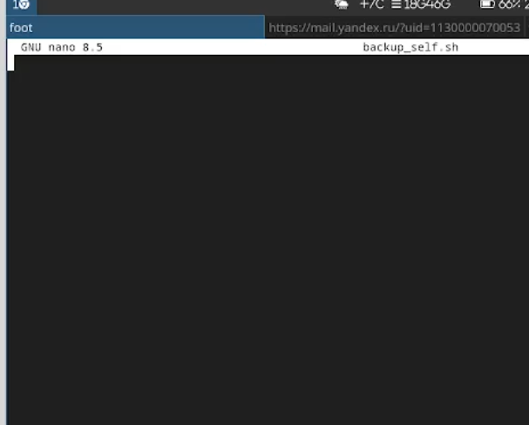
Создадим файл скрипта backup_self.sh (рис. 2):
Рисунок 2: Создание файла скрипта

Slide 14
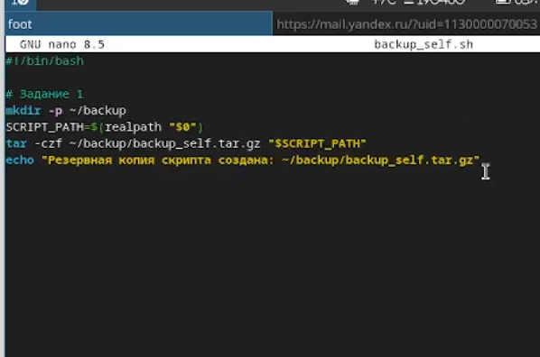
Код скрипта (рис. 3):
Рисунок 3: Код скрипта backup_self.sh

Slide 15
#!/bin/bash mkdir -p ~/backup SCRIPT_PATH=$(realpath "$0") tar -czf ~/backup/backup_self.tar.gz "$SCRIPT_PATH" echo "Резервная копия скрипта создана: ~/backup/backup_self.tar.gz"

Slide 16
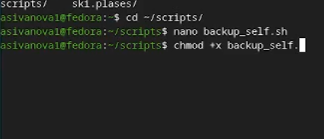
Сделаем скрипт исполняемым (рис. 4):
Рисунок 4: Изменение прав доступа

Slide 17

Запустим скрипт (рис. 5):
Рисунок 5: Запуск скрипта

Slide 18
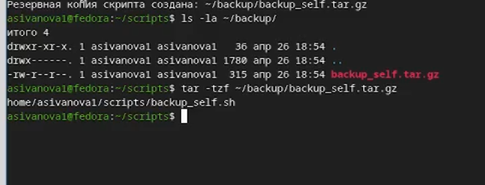
Проверим результат (рис. 6):
Рисунок 6: Проверка создания резервной копии

Slide 20
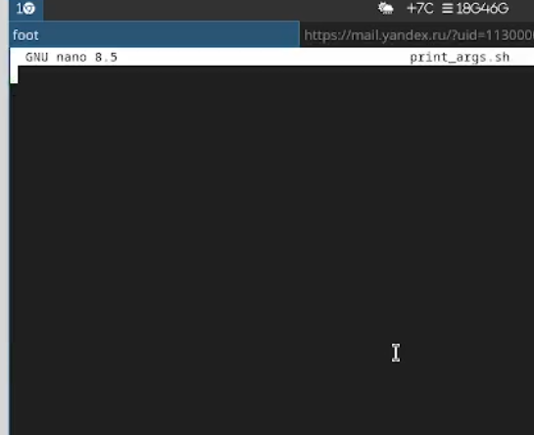
Задание 2. Обработка произвольного числа аргументов
Создадим файл скрипта print_args.sh (рис. 7):
Рисунок 7: Создание файла скрипта

Slide 21
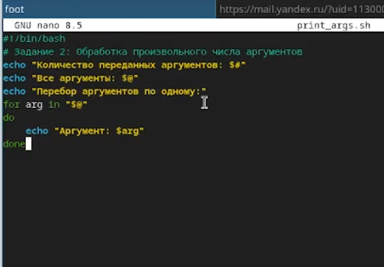
Код скрипта (рис. 8):
Рисунок 8: Код скрипта print_args.sh

Slide 22
#!/bin/bash echo "Количество переданных аргументов: $#" echo "Все аргументы: $@" echo "Перебор аргументов по одному:" for arg in "$@" do echo "Аргумент: $arg" done

Slide 23
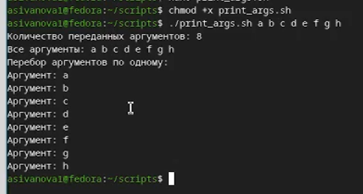
Запустим скрипт с 8 аргументами (рис. 9):
Рисунок 9: Запуск скрипта с 8 аргументами

Slide 25
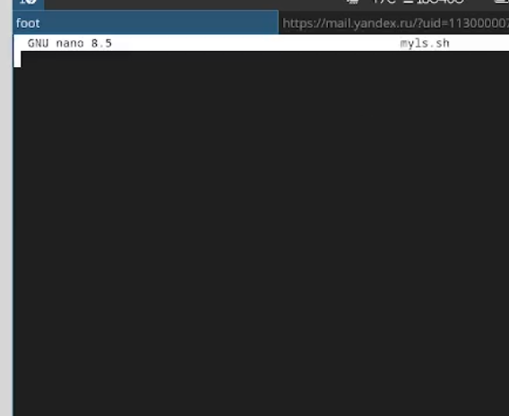
Задание 3. Аналог команды ls
Создадим файл скрипта myls.sh (рис. 10):
Рисунок 10: Создание файла скрипта

Slide 26
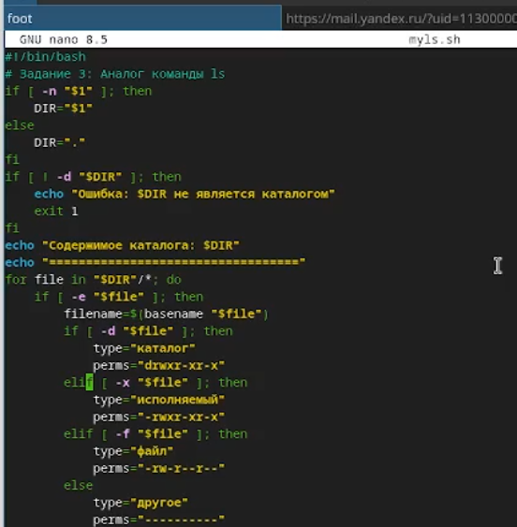
Код скрипта (рис. 11):
Рисунок 11: Код скрипта myls.sh

Slide 27
#!/bin/bash if [ -n "$1" ]; then DIR="$1" else DIR="." fi if [ ! -d "$DIR" ]; then echo "Ошибка: $DIR не является каталогом" exit 1 fi echo "Содержимое каталога: $DIR" echo "==================================" for file in "$DIR"/*; do if [ -e "$file" ]; then filename=$(basename "$file") if [ -d "$file" ]; then type="каталог" perms="drwxr-xr-x" elif [ -x "$file" ]; then type="исполняемый" perms="-rwxr-xr-x" elif [ -f "$file" ]; then type="файл" perms="-rw-r--r--" else type="другое" perms="----------" fi echo "$perms $filename ($type)" fi done

Slide 28
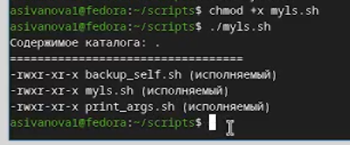
Запустим скрипт (рис. 12):
Рисунок 12: Запуск скрипта myls.sh

Slide 29
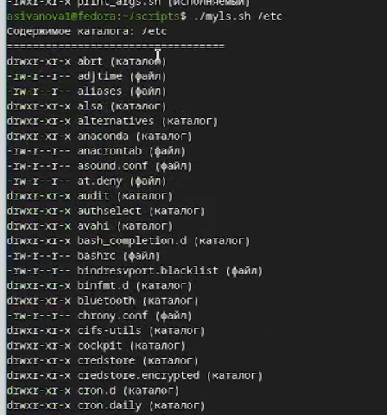
Запустим скрипт для каталога /etc (рис. 13):
Рисунок 13: Запуск myls.sh для /etc

Slide 31
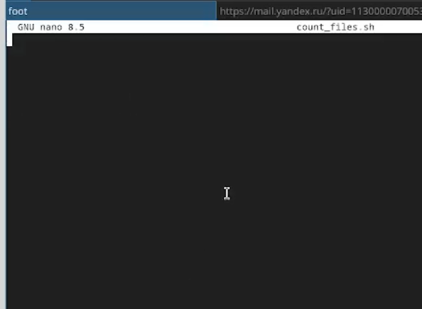
Задание 4. Подсчёт файлов по расширению
Создадим файл скрипта count_files.sh (рис. 14):
Рисунок 14: Создание файла скрипта

Slide 32
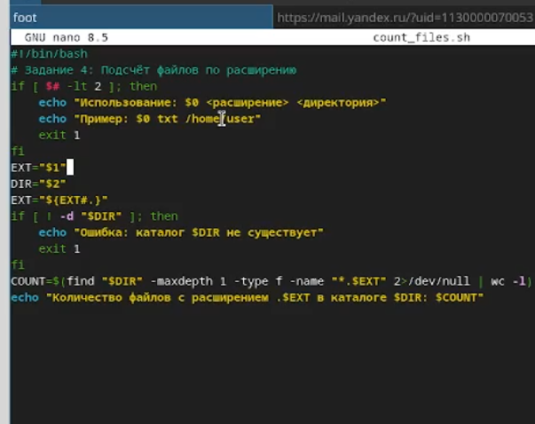
Код скрипта (рис. 15):
Рисунок 15: Код скрипта count_files.sh

Slide 33
#!/bin/bash if [ $# -lt 2 ]; then echo "Использование: $0 <расширение> <директория>" echo "Пример: $0 txt /home/user" exit 1 fi EXT="$1" DIR="$2" EXT="${EXT#.}" if [ ! -d "$DIR" ]; then echo "Ошибка: каталог $DIR не существует" exit 1 fi COUNT=$(find "$DIR" -maxdepth 1 -type f -name "*.$EXT" 2>/dev/null | wc -l) echo "Количество файлов с расширением .$EXT в каталоге $DIR: $COUNT"

Slide 34
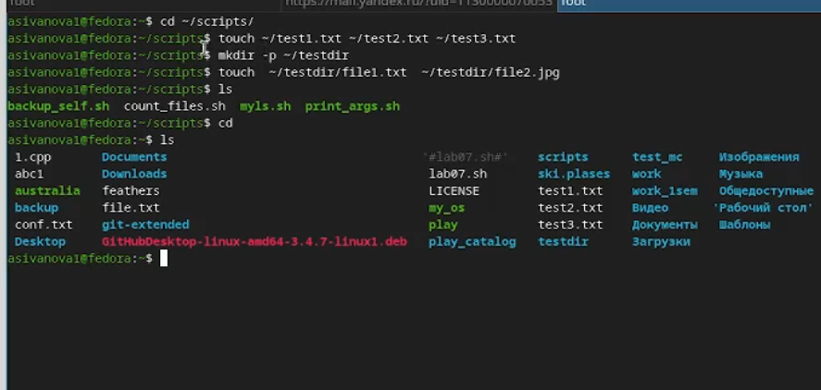
Создадим тестовые файлы (рис. 16):
Рисунок 16: Создание тестовых файлов

Slide 35
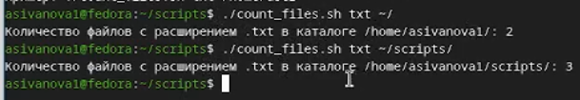
Запустим скрипт (рис. 17):
Рисунок 17: Запуск скрипта

Slide 36

Запустим скрипт для другого расширения (рис. 18):
Рисунок 18: Подсчёт файлов с расширением jpg

Slide 38
Контрольные вопросы

Slide 39
1. Что такое командная оболочка? Приведите примеры.
Командная оболочка (shell) — программа для взаимодействия пользователя с ОС. Примеры: sh, bash, csh, ksh, zsh.

Slide 40
2. Что такое POSIX?
POSIX — набор стандартов для совместимости UNIX-подобных систем.

Slide 41
3. Как определяются переменные и массивы в bash?
Переменные: var=value. Массивы: arr=(val1 val2) или set -A arr val1 val2.

Slide 42
4. Каково назначение операторов let и read?
let — арифметические вычисления
read — чтение ввода с клавиатуры

Slide 43
5. Какие арифметические операции можно применять?
+, -, *, /, %, **, побитовые операции.

Slide 44
6. Что означает операция (( ))?
Двойные скобки для арифметических вычислений и условных выражений.

Slide 45
7. Какие стандартные имена переменных Вам известны?
PATH, HOME, USER, SHELL, PWD, IFS, MAIL, TERM, LOGNAME.

Slide 46
8. Что такое метасимволы?
Символы со специальным значением: *, ?, [, ], >, <, |, &, ;, $, \, `.

Slide 47
9. Как экранировать метасимволы?
\ — экранирование одного символа
'...' — полное экранирование
"..." — частичное экранирование

Slide 48
10. Как создавать и запускать командные файлы?
Создать файл с #!/bin/bash, сделать исполняемым (chmod +x), запустить ./file.sh.

Slide 49
11. Как определяются функции в bash?
function name { commands; } # или name() { commands; }

Slide 50
12. Как выяснить, файл или каталог?
[ -d "$file" ] — каталог, [ -f "$file" ] — файл.

Slide 51
13. Назначение команд set, typeset и unset?
set — установка параметров оболочки
typeset — атрибуты переменных
unset — удаление переменных/функций

Slide 52
14. Как передаются параметры в командные файлы?
Через позиционные параметры: $1, $2, … $9, ${10}.

Slide 53
15. Назовите специальные переменные bash.
$0 — имя скрипта, $# — количество параметров, $@ — все параметры, $? — код возврата, $$ — PID, $! — PID последнего фонового процесса.

Slide 55
Вывод

Slide 56
Мы изучили основы программирования в оболочке bash, научились создавать командные файлы, работать с переменными и массивами, использовать управляющие конструкции for, if, организовывать поиск файлов и обрабатывать аргументы командной строки. В ходе работы были разработаны четыре скрипта: для создания резервной копии, обработки произвольного числа аргументов, аналог команды ls и подсчёт файлов по расширению.

